Slide 1
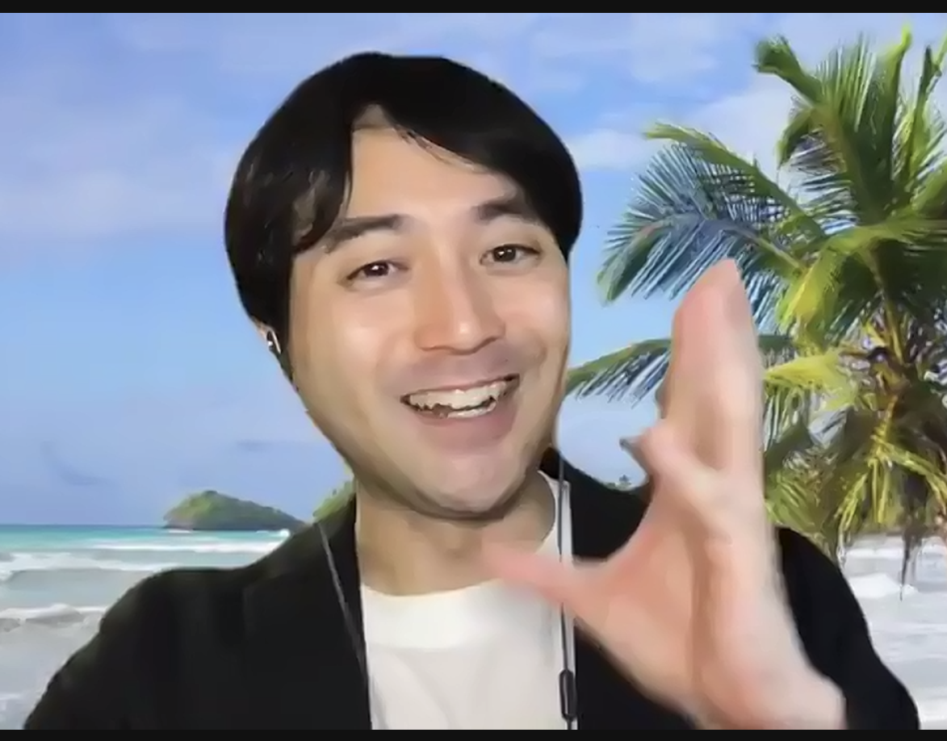

プレゼン専門ボイストレーナー
藤本 京さんを推薦します
楽しみながらのレッスン
メインプレゼン2回目が目前になった時自信をつけてプレゼンしたい‼
そんな願いを叶えてくれました。
自分の商品をわかりやすくしっかりと相手に伝えるにはどう話したらいいの
かだけでなく、発声をする為の口の開け方や舌の使い方や位置をzoomで
一生懸命わかりやすく指導して頂きました。
宿題も出ましたがこれが結構はまるんです。トレーニングの時には苦戦していた『アイウエオ イウエオア …』
毎日続けると本当にできるようになるんですね。ビジネスでのプレゼンには
必須です‼
ボイストレーニングは全くやったことがなかった私ですがこんなにも楽しく
分かりやすく時に厳しく⁈ありがとうございました。
プレゼン専門ボイストレーナー 藤本 京さんを推薦します。
美肌アドバイザー 並木規子

